Slide 1
Автоматизация силового и прочностного расчета стандартной арматуры судовых энергетических установок применительно к инновационным уплотнительным материалам.
Докладчик
студент гр.3640103/80401 Зинчик Е.А.
Научный руководитель
к.ф-м.н., доц. Штукин Л.В.

Slide 2
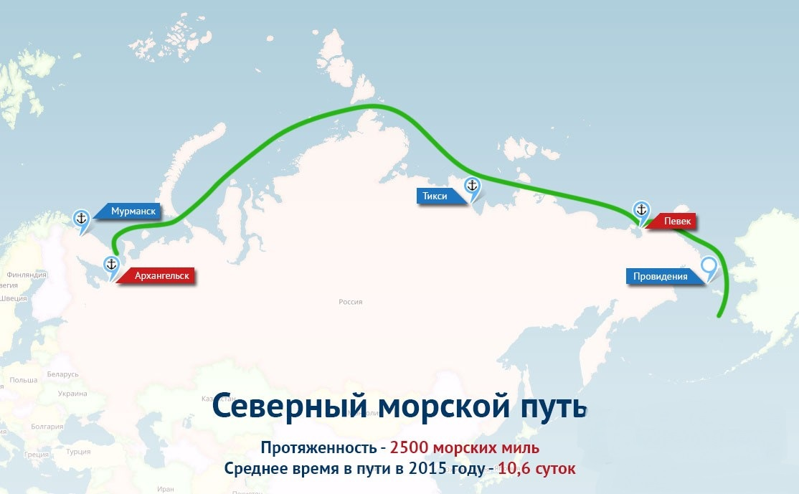
Немножко истории

Slide 3
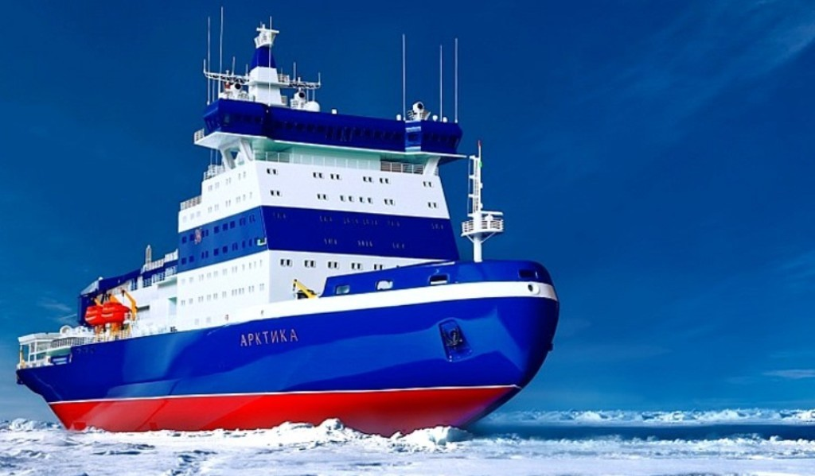
Универсальный атомный ледокол проекта 22220.

Slide 4
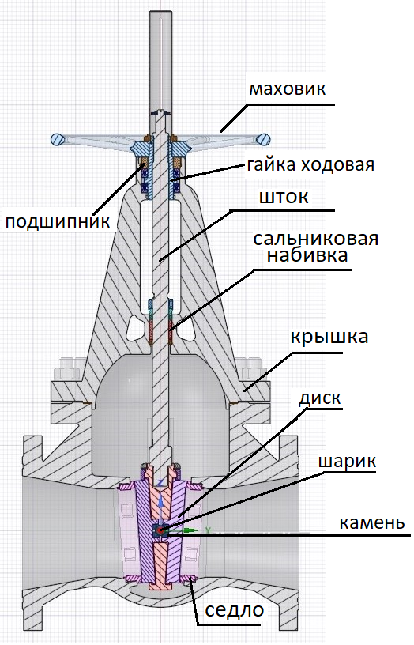
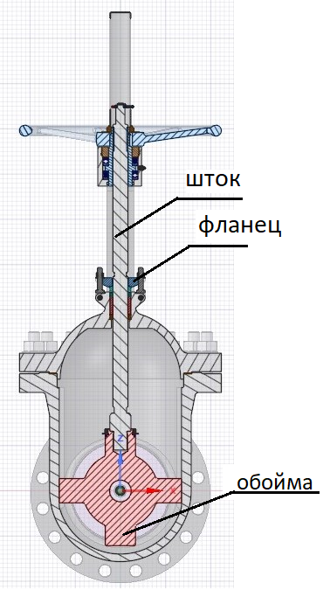
Задвижка ПВИЕ.491665.1001 и её составляющие

Slide 5
Выбор уплотнительных материалов
Минусы асбестовых изделий:
со временем теряет свои уплотнительные свойства и превращается в минеральную мелковолокнистую пыль;
имеет низкую стойкость к перепаду температур;
токсичность при эксплуатации и производстве. Асбестовая пыль способна проникать и накапливаться в легких, не выводится никакими средствами;
имеет низкую стойкость к вибрации.
Плюсы безасбестового материала:
выдерживает эксплуатацию при давлении до 25 МПа;
способен выдерживать большие перепады температур;
материал более пластичен, лучше герметизация;
экологически безопасен;
имеет высокие электроизоляционные свойства;
увеличивает эффективность работы механизмов и оборудования.

Slide 6
Уплотнительный материал на основе терморасширенного графита(ТРГ)
Свойства материалов из ТРГ:
Сохраняет все свойства натурального графита и имеет новые, нетипичные для природного графита свойства - пластичность и упругость.
ТРГ экологически безопасен для рабочих, т.к. не содержит асбеста и прочих канцерогенных веществ.
Материал гибкий графит не теряет свою упругость в диапазоне рабочих температур от -200С. до +2500С.
Герметичный (непроницаемый) для жидкостей и газов.
Использование уплотнений из гибкого графита обеспечивает герметизацию узлов оборудования и арматуры при максимальном рабочем давлении в 100 МПа.
Не меняет свойства при изменении температуры и давления при максимальных допустимых нагрузках на узел.

Slide 7
Блок-схема перечня необходимых стандартов для аналитического расчета.
СТ ЦКБА
003-2003
СТ ЦКБА
004-2003
СТ ЦКБА
072-2009
Расчет задвижки
DN350 PN63 ПВИЕ.491665.1001
СТ ЦКБА
005.2-2003
СТ ЦКБА
002-2003
СТ ЦКБА
005.1-2003
СТ ЦКБА
019-2012
СТ ЦКБА
057-2008

Slide 8
Аналитический расчет основных усилий и моментов
В расчете определялись следующие основные величины:
Q и Q` - наибольшие усилия вдоль шпинделя при закрытии и открытии;
Q_{М} и Q_{М}` - необходимые усилия на маховике при закрытии и открытии;
Q_{ОМ} - максимальное усилия вдоль шпинделя при расчете сверху;
q_{УМ} - максимальное удельное давление в уплотнение;
M и M` - наибольшие крутящие моменты на шпинделя при закрытии и открытии.

Slide 9
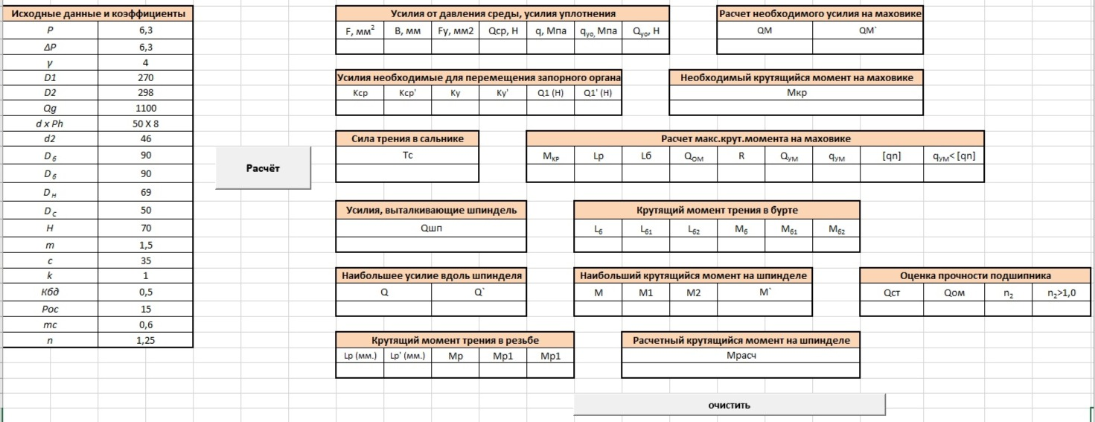
Первоначальный вид таблицы расчетов в Excel

Slide 10
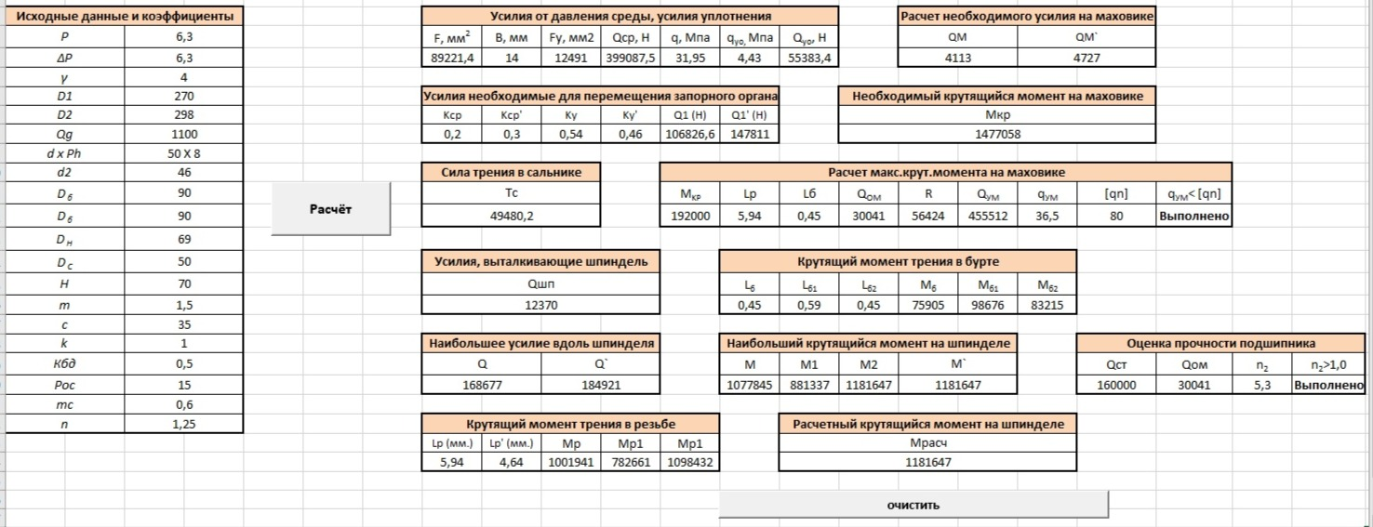
Выполненный расчет

Slide 11
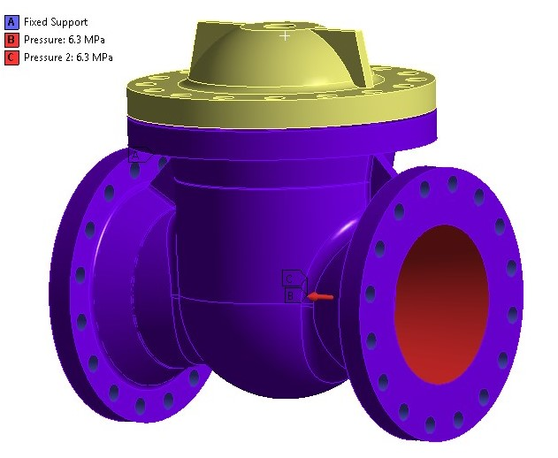
Конечно-элементная модель
Механические свойства стали 12Х18Н10Т(согласно СТ ЦКБА 005.2-2003):
$$R_{m}^{T}=510 МПа,$$
$$R_{p0.2}^{T}=196МПа$$
Номинальные допускаемые напряжения
$$\left[σ\right]=min\left\{\frac{R_{m}^{T}}{n_{m}}; \frac{R_{p0.2}^{T}}{n_{0.2}}\right\}$$
$\left[σ\right]=min\left\{\frac{510}{2.6}=196;\frac{196}{1,5}=130\right\}=130 МПа$;
Номинальные допускаемые напряжения при гидравлических испытаниях : $\left[σ\right]=\frac{196}{1.1}=178 МПа$;
К внутренней поверхности прикладывается давление. Поверхности отверстий для креплений фиксируются по всем степеням свободы. Крышка и тройник соединяются в местах креплений.

Slide 12
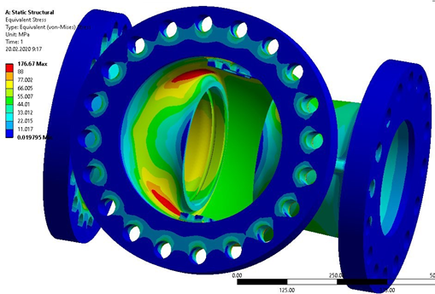
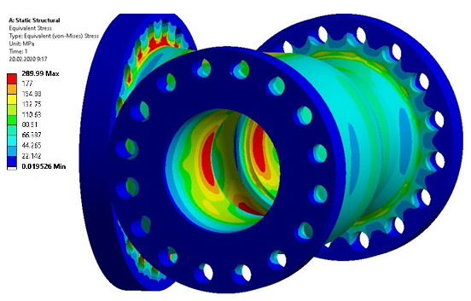
Итерация 1
Расчет при номинальном внутреннем давлении и давлении гидроиспытаний (без рёбер)
Как видно, максимальные напряжения превышают допускаемые 130 МПа и 178 МПа

Slide 13
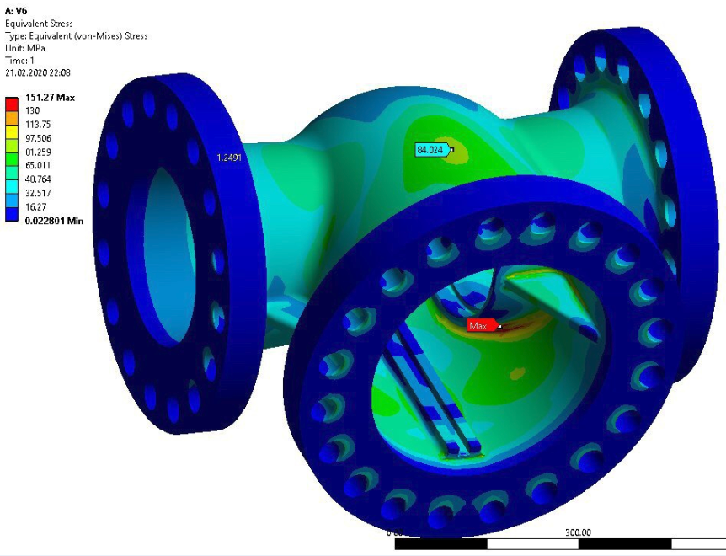
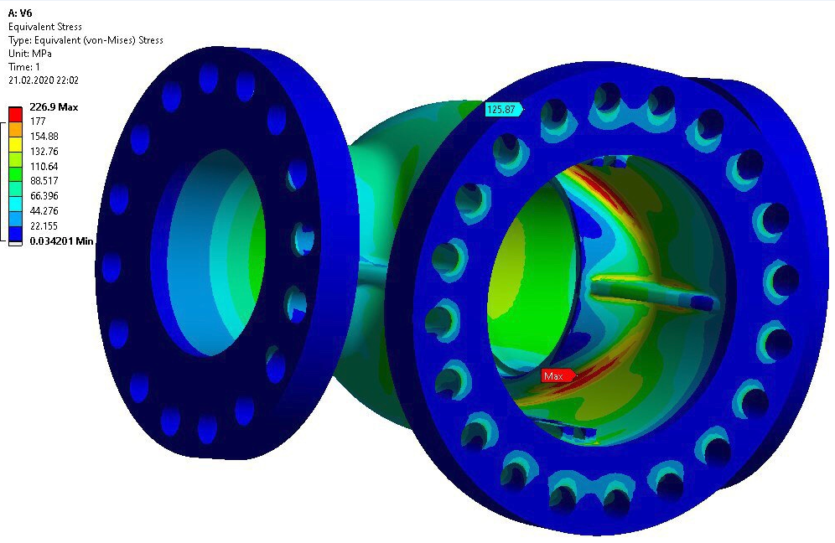
Итерация 2
Расчет при номинальном внутреннем давлении и давлении гидроиспытаний (с одним ребром жесткости)
Как видно, максимальные напряжения превышают допускаемые 130 МПа и 178 МПа

Slide 14
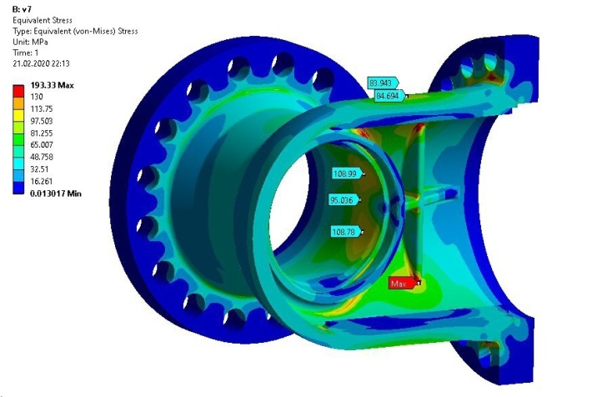
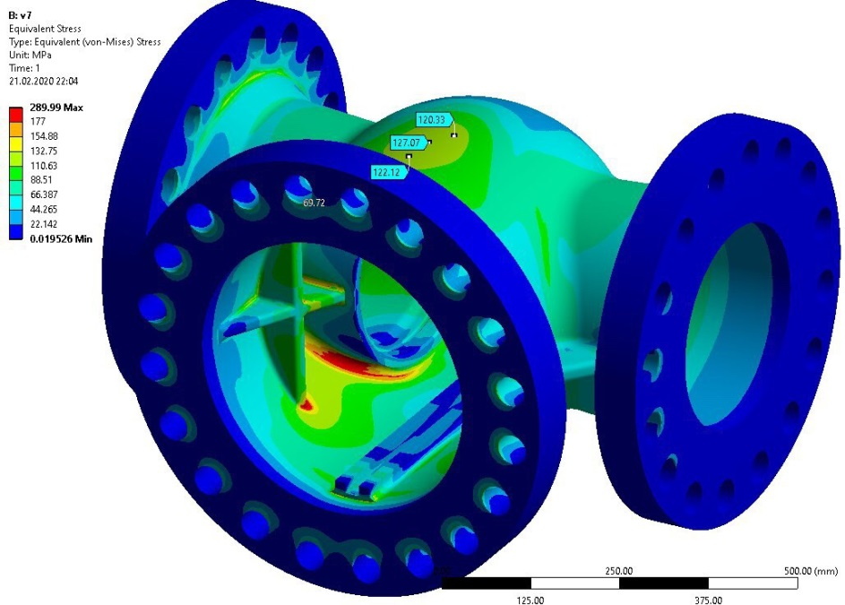
Итерация 3
Расчет при номинальном внутреннем давлении и давлении гидроиспытаний (с рёбрами жесткости, расположенными крестом)
Как видно, максимальные напряжения превышают допускаемые 130 МПа и 178 МПа

Slide 15
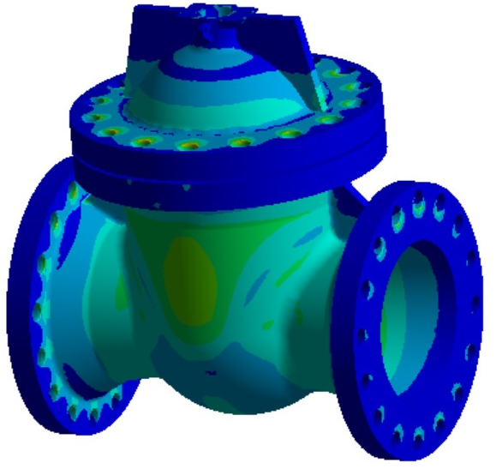
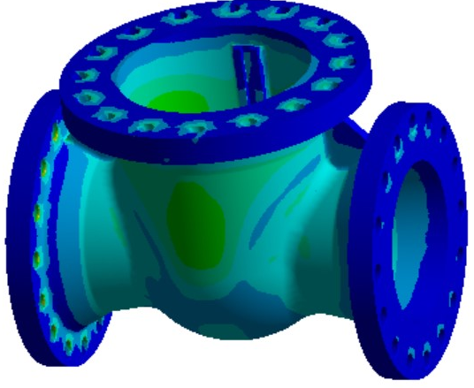
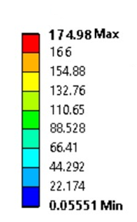
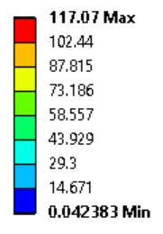
Итерация 4
Окончательная конфигурация без рёбер с уменьшенными радиусами перехода и увеличенной толщиной стенки цилиндрической части
Распределение эквивалентных по Мизесу напряжений во всей модели, МПа

Slide 16
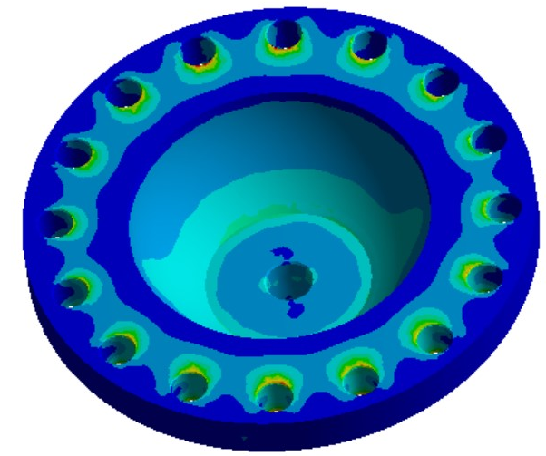
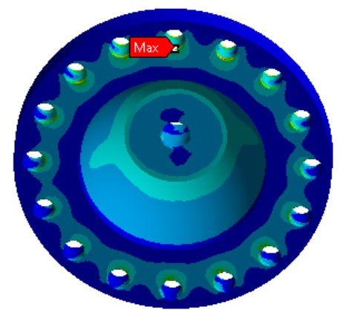
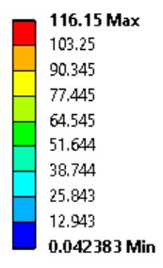
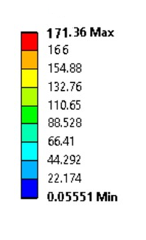
Расчет при номинальном внутреннем давлении и давлении гидроиспытаний в крышке
Распределение эквивалентных по Мизесу напряжений в крышке, МПа

Slide 17
Заключение
1) Весь силовой расчет был проведен в Excel при помощи функции Макросы, что помогло оптимизировать и автоматизировать вычисления для дальнейшего использования.
2) Расчет на прочность был произведен в Ansys Workbench для четырех конфигураций задвижки с разным расположением рёбер жесткости и радиусами перехода.
3) Выполненный мной прочностной расчет в составе комплекта конструкторской документации на задвижку ПВИЕ.491665.1001 прошел процедуру одобрения Российским Морским Регистром Судоходства. По одобренной документации и под техническим наблюдением Регистра в заводом был изготовлен Головной образец, который прошел в полном объеме приемо-сдаточные и циклические испытания в соответствии с требованиями ГОСТ Р 15.301-2016

Slide 18
